Slide 1



智能电表方案
移远通信 QuecPython
www.quectel.com

Slide 2
智能电表方案概述
智能电表系统框架
智能电表二次开发

Slide 3
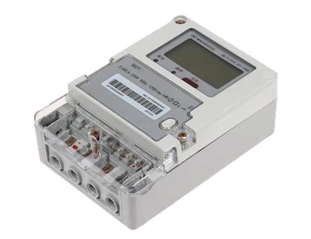
智能电表
提供完整软件方案，让用户省心、放心
智能抄表
4G抄表和红外抄表
事件上报
用电异常信息报警
远程控制
远程参数控制、远程开合闸
支持行业常用协议
DLMS、RFC1622等
程序升级
表计、模组程序升级
支持二次开发
基于成熟框架，人力投入少，开发周期短
www.quectel.com

Slide 4



应用场景
多种应用场景，针对性地解决了生产生活中的痛点
居民智慧用电
采集居民用电数据；
智能分析家电负荷类型和状态；
提供增值服务，提高用电水平
……
分布式能源
电动汽车充电桩；
与分布式台区管理单元及主站共同实现规模化充电和分布式能源的消纳
……
社区多功能服务
可融合水、气表的数据采集，实现社区范围内电、水、气交互耦合与协同控制
……
www.quectel.com

Slide 5
智能电表方案概述
智能电表系统框架
智能电表二次开发

Slide 6
智能电表硬件框图
LTE
天线
SIM卡
模组
QuecPython
模组
LED灯
网络状态指示灯
APP
网络
数据交互指示灯
表计
按键
复位按键
表计
www.quectel.com

Slide 7
智能电表功能框图
人机交互
4G抄表
红外抄表
查询设置参数
复位表计
电表
电能量计量
抄表
参数设置
告警事件上报
实时监测
自动控制
QuecPython
模组
网络管理
协议解析
信息存储及处理
数据上报
程序升级
python运行
4G抄表
红外抄表
参数管理
信息存储及处理
协议解析
事件上报
www.quectel.com

Slide 8
智能电表方案概述
智能电表系统框架
智能电表二次开发

Slide 9




智能电表方案的开发语言——QuecPython
跨平台
动态加载
应用代码无需改动，即可在多个Quectel物联网模组中无缝切换
动态地加载脚本
应用升级更加方便灵活
嵌入式普及率
越来越高
无需编译
简单易学
无需编译、所“写”即所“得”
编写调试一体化
自然语言编程，像写文章一样写代码
丰富的应用框架，编程菜鸟也能做产品
面向对象设计，不会C也能轻松做开发
www.quectel.com

Slide 10
智能电表方案二次开发组件
Components for smart electricity meter
Python Std. Libraries
Python Basic Libraries
TCP Socket Connection
(TCP Server)
(TCP Client)
Uart Transmission
Protocol parsing
(RFC1662-PPP)
(DLMS-IP WRAP)
MCU Communication
MicroPython
MPY(1.12)
Port Adapter
VFS
Open Source Built-in Modules
Quectel Module（CAT1/CAT4/CATM…）
www.quectel.com

Slide 11
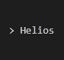


QuecPython 开发工具
HeliosSDK/ToolChain + QPYcom + VSCode/Plugin
多种开发工具助力开发者玩转QuecPython
HeliosSDK/ToolChain
面向高级开发者
可向系统底层添加更多的驱动、算法
可按需配置QuecPython虚拟机的特性
……
QPYcom集成工具
REPL交互
文件传输
固件合成与烧录
……
VSCode+Plugin
使用VSCode编写代码
使用插件QuecPython辅助开发：
REPL交互、文件传输、固件烧录
……
www.quectel.com

Slide 12
QuecPython 固件生成流程
QuecPython VSCode Plugin
（Original）
QuecPython Firmware
+
QuecPython Script Files
QPYcom
（New）
QuecPython Firmware
Download
www.quectel.com

Slide 13
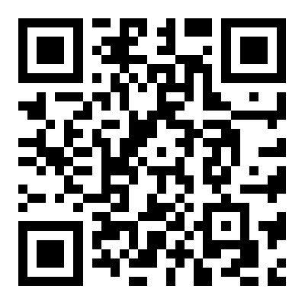
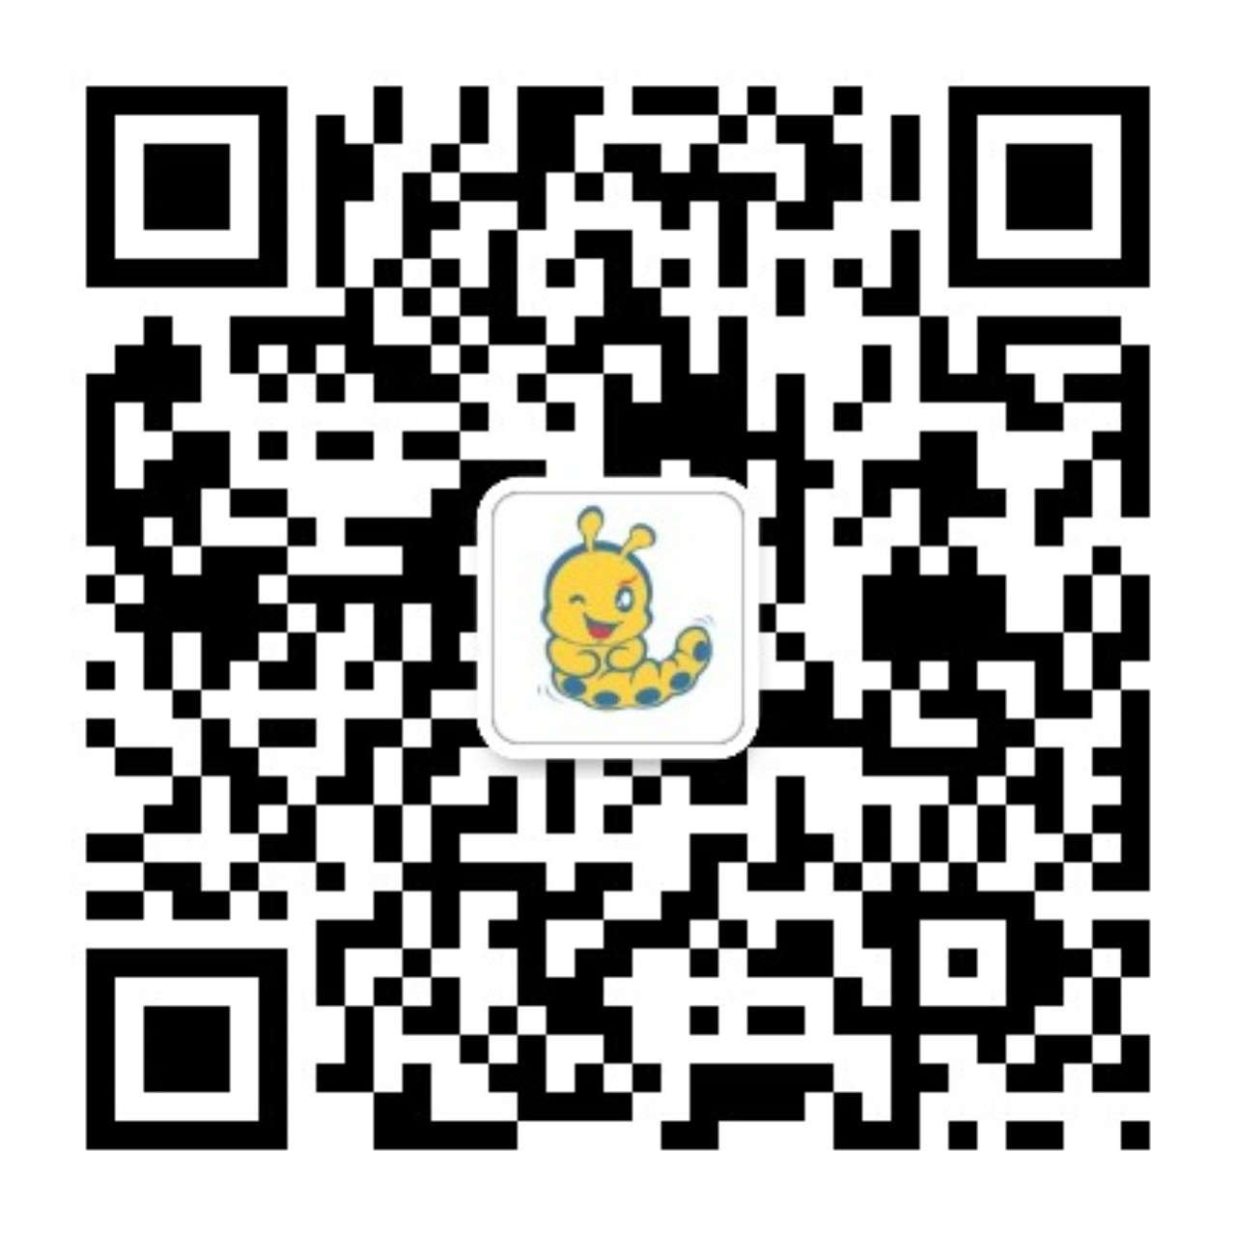
参考资料
Reference material
QuecPython官网：
https://python.quectel.com
QuecPython WIKI API文档：
https://python.quectel.com/wiki
Quectel 天猫旗舰店
https://yiyuanznsb.tmall.com/
QuecPython官方公众号
www.quectel.com

Slide 14




移联万物，志高行远
拥有行业最丰富、完整的产品线，一站式满足各种场景、各个地区的需求
采用全自动生产线、测试线，保障产品质量始终如一，同时具有超高性价比
建立了业内规模最大的研发团队，为客户提供及时、专业、贴心的技术支持 服务
持续研发新技术、新产品，率先发布5G、NB-IoT、C-V2X等产品
全国热线: 400 960 7678
上海市闵行区田林路1016号科技绿洲3期（B区）5号楼 200233
联系电话：+86 21 5108 6236 电子邮件：info@quectel.com 技术支持：support@quectel.com
www.quectel.com
移远微信公众号

